Slide 1
10047: The Monocycle
★★★☆☆
題組：Problem Set Archive with Online Judge
題號：10047: The Monocycle
解題者：楊宗諺
解題日期：2023年4月20日
題意：給定一個朝北的五顏色滾輪和一個迷宮。一個單位時間內，滾輪可以前進或左右轉90度，前進一步會換一個顏色。求滾輪到達終點且顏色與起點相同的最短時間。

Slide 2
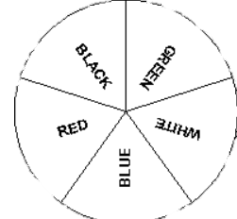
題意範例：
輸入：
1 3 //1x3的迷宮
S#T //迷宮主體
10 10 //10x10的迷宮
#S.......# //迷宮主體
#..#.##.##
#.##.##.##
.#....##.#
##.##..#.#
#..#.##...
#......##.
..##.##...
#.###...#.
#.....###T
0 0 //結束
輸出：
Case #1 //無解
destination not reachable
Case #2 //顏色符合且最短路徑時間
minimum time = 49 sec

Slide 3
解法：
將每個節點以座標、顏色與方向來區分，利用queue(BFS)來經過每一個狀態
將queue的頭項取出作為當前位置，如果可以往前走且沒走過的話，將該節點推入queue
如果可以轉彎的話，也將該節點推入queue。重複步驟直到找到符合條件的節點，或queue為空。

Slide 4
解法範例：
取一小段範例的迷宮。
#S.......#
#..#.##.##
N北(0)(y--)
西(3)(x--) ↾ 東(1)(x++) (x, y, color, direction)
南(2)(y++)
終點：(4, 1, 0, ?) 方向不限制
討論：
統一坐標系，方便記錄。

